Slide 1
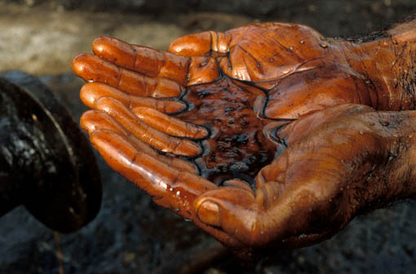
Нафта
Виконала учениця 11-А класу
Ковальова Анастасія

Slide 2
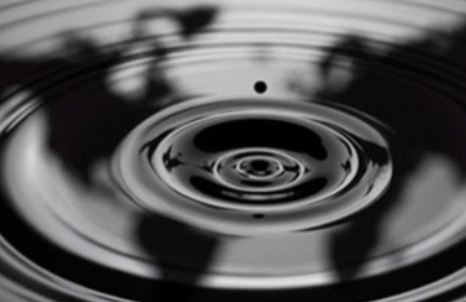
На́фта також земляна́ олі́я, теку́чка або кип'я́чка —
горюча корисна копалина, складна суміш вуглеводнів
різних класів з невеликою кількістю органічних
кисневих, сірчистих і азотних сполук
Елементарний склад: вуглець 80-88%, водень 11-
14,5%, сірка 0,01-5%, кисень 0,05-0,7%, азот 0,01-
0,6%
Властивості:
являє собою густу оліїсту рідину
має червоно-коричневе забарвлення, також
буває жовто-зелене і чорне, іноді зустрічається
безбарвна нафта
має характерний запах
легша за воду (густина =760–990 кг/м³)
у воді нерозчинна

Slide 3
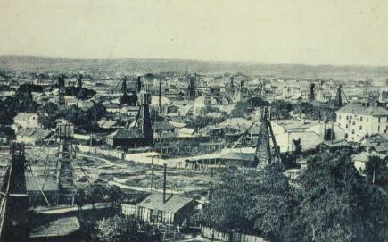
На території України поклади нафти є
у Передкарпатті, у Дніпровсько-Донецькій
областях та на шельфі Чорного і Азовського
морів і (за деякими даними тут найбільші — 3
трильйони умовних одиниць газу й нафти,
частка нафти — 25-30%).
Україна лише на 10-12% забезпечена нафтою власного виробництва

Slide 4
Перегонка нафти
Найчастіше нафту переганяють на такі фракції:
Бензинову
(175-270°C)
Залишок-
мазут
Гасову
(175-270°C)
Газойлеву
(270-350°C)

Slide 5
Для перегонки нафти застосовують високопродуктивні
безперервнодіючі трубчасті перегінні установки, що
відрізняються конструкцією печей, у яких відбувається
нагрівання нафти, чи конструкцією інших апаратів, що
входять до складу установки.
Перегонку нафти в промисловості виконують на
безперервно діючих трубчастих установках. До їх
складу входить трубчаста піч, для конденсації й
розділення пари споруджуються великі ректифікаційні
колони, а для прийому продуктів перегонки
вибудовуються цілі містечка резервуарів

Slide 7
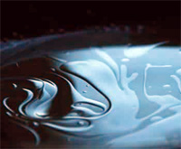
Отже в результаті перегонки отримують
Бензин
Мазут
Легкий газойль
- солярове масло
Важкий газойль
Лігроїн
Парафін

Slide 8
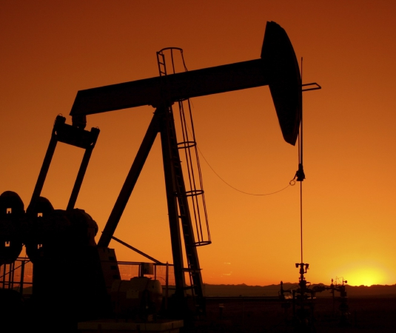
Найбільше застосування продукти переробки нафти
знаходять у паливно-енергетичній галузі.
Наприклад, мазут володіє майже в півтора рази
більшою теплотою згоряння в порівнянні із кращим
вугіллям. Він займає мало місця при згорянні й не
дає твердих залишків. Мазут застосовується на ТЕС,
заводах, на залізничному й водному транспорті дає
величезну економію засобів, сприяє швидкому
розвитку основних галузей промисловості й
транспорту

Slide 9
Застосування
Пальне для двигунів
внутрішнього згоряння
Бензин
Солярове масло
Пальне для
дизелів
Для асфальтування вулиць
Гудрон
Розчинник у лакофарбовій промисловості
Лігроїн
Для одержання вищих карбонових кислот, для просочення деревини у виробництві сірників і
олівців, для виготовлення свічок
Парафін

Slide 10
Енергетичний напрямок у використанні нафти
дотепер залишається головним в усьому світі.
Частка нафти у світовому енергобалансі
становить більше 46%. Однак в останні роки
продукти переробки нафти усе ширше
використовуються як сировина для хімічної
промисловості

Slide 11
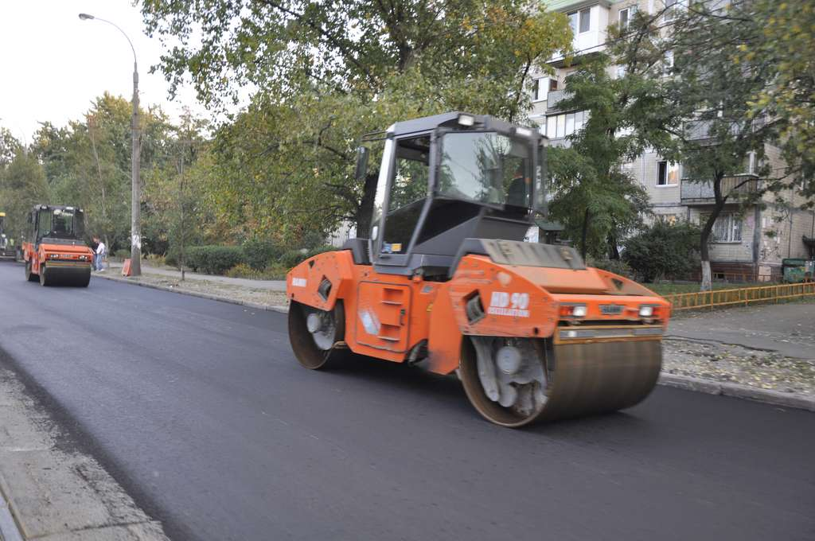
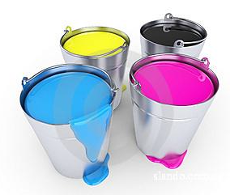

Slide 12
Детонаційна стійкість — здатність бензину згорати без
вибуху в двигуні з іскровим запалюванням.
Детонаційна стійкість є основним показником якості
бензинів. Вона характеризує здатність бензину згорати в
двигуні від іскри без детонації
Нафта — найважливіше джерело рідкого палива, мастил,
сировина для синтетичних матеріалів тощо. Нафта займає
провідне місце в світовому паливно-енергетичному
господарстві. Її частка в загальному споживанні
енергоресурсів безперервно зростає

Slide 13
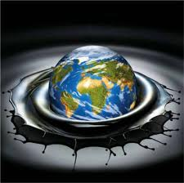
Дякую за увагу!

